Slide 1
读 经
创世记 6:1-12

Slide 2
6:1 当人在世上多起来、又生女儿的时候，
6:2 上帝的儿子们看见人的女子美貌，就随意挑选，娶来为妻。
6:3 耶和华说：「人既属乎血气，我的灵就不永远住在他里面；然而他的日子还可到一百二十年。」

Slide 3
6:4 那时候有伟人在地上，后来上帝的儿子们和人的女子们交合生子；那就是上古英武有名的人。
6:5 耶和华见人在地上罪恶很大，终日所思想的尽都是恶，
6:6 耶和华就后悔造人在地上，心中忧伤。

Slide 4
6:7 耶和华说：「我要将所造的人和走兽，并昆虫，以及空中的飞鸟，都从地上除灭，因为我造他们后悔了。」
6:8 惟有挪亚在耶和华眼前蒙恩。
6:9 挪亚的后代记在下面。挪亚是个义人，在当时的世代是个完全人。挪亚与上帝同行。

Slide 5
6:10 挪亚生了三个儿子，就是闪、含、雅弗。
6:11 世界在上帝面前败坏，地上满了强暴。
6:12 上帝观看世界，见是败坏了；凡有血气的人在地上都败坏了行为。

Slide 6
证 道
大洪水的教训
创世记 6:1-12

Slide 7
前言：
上周学习到旧约中的重要家谱，创世记5；
从亚当到挪亚。

Slide 8
代数 姓名 存活岁月 出生年代 去世年代
1 亚当 930 BC 4114 BC 3184
2 塞特 912 BC 3984 BC 2982
3 以挪士 905 BC 3879 BC 2974
4 该南 910 BC 3789 BC 2879
5 玛勒列 895 BC 3719 BC 2824
6 雅列 962 BC 3654 BC 2692
7 以诺 365 BC 3492 BC 3127
8 玛土撒拉 969 BC 3427 BC 2458
9 拉麦 777 BC 3240 BC 2463
大洪水 1 BC 2458 BC 2457
10 挪亚 950 BC 3058 BC 2108

Slide 9
前言：
上周学习到旧约中的重要家谱，创世记5；
从亚当到挪亚。
有人疑问：古人活这么长可能吗？

Slide 10
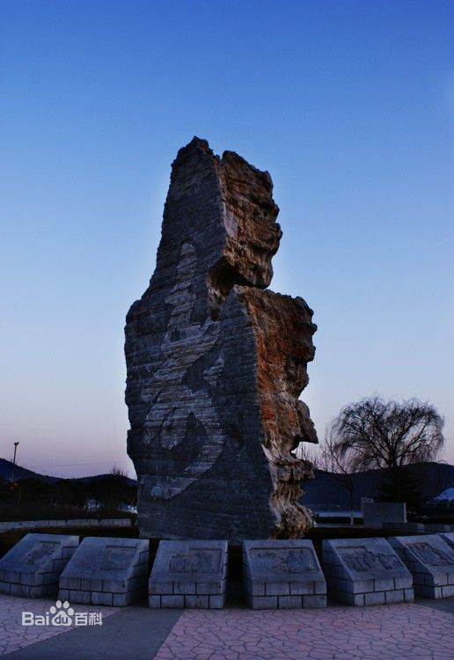
徐州
彭祖
寿石

Slide 11
一、探究大洪水的原因。

Slide 12
6:1 当人在世上多起来、又生女儿的时候，
6:2 上帝的儿子们看见人的女子美貌，就随意挑选，娶来为妻。
6:3 耶和华说：「人既属乎血气，我的灵就不永远住在他里面；然而他的日子还可到一百二十年。」
6:4 那时候有伟人在地上，后来上帝的儿子们和人的女子们交合生子；那就是上古英武有名的人。

Slide 13
1、思想几个有意思的问题。
1）人多起来有多多？
6:1 当人在世上多起来、又生女儿的时候，

Slide 14
从亚当到挪亚大洪水约1656年，正好是十代。
简化计算：
以100岁开始生育，25年生一个，到600岁；
男女各10个；第十代的人口则达到多少？
人口公式：P=2x10^{n-1}

Slide 15
从亚当到挪亚大洪水约1656年，正好是十代。
简化计算：
以100岁开始生育，25年生一个，到600岁；
男女各10个；第十代的人口则达到多少？
人口公式：P=2x10^{n-1}
第十代的人口则达到20亿！

Slide 16
2）上帝的儿子们是堕落的天使吗？
6:2 上帝的儿子们看见人的女子美貌，就随意挑选，娶来为妻。

Slide 17
6:3a 耶和华说：「人既属乎血气，
路加福音
3:38 以挪士是塞特的儿子；塞特是亚当的儿子；亚当是上帝的儿子。
马太福音
22:30 当复活的时候，人也不娶也不嫁，乃象天上的使者一样。

Slide 18
3）一百二十年是指什么？
6:3 耶和华说：「人既属乎血气，我的灵就不永远住在他里面；然而他的日子还可到一百二十年。」
他的日子：指人类。
这120年应该是指到大洪水发生时还有120年。

Slide 19
4）上古英武有名的人都很伟大吗？
6:4 那时候有伟人在地上，后来上帝的儿子们和人的女子们交合生子；那就是上古英武有名的人。
The Nephilim巨人，并不是褒义词，反而有暴戾之意。

Slide 20
2、探究大洪水的原因。
6:1 当人在世上多起来、又生女儿的时候，
6:2 上帝的儿子们看见人的女子美貌，就随意挑选，娶来为妻。
6:3 耶和华说：「人既属乎血气，我的灵就不永远住在他里面；然而他的日子还可到一百二十年。」
6:4 那时候有伟人在地上，后来上帝的儿子们和人的女子们交合生子；那就是上古英武有名的人。

Slide 21
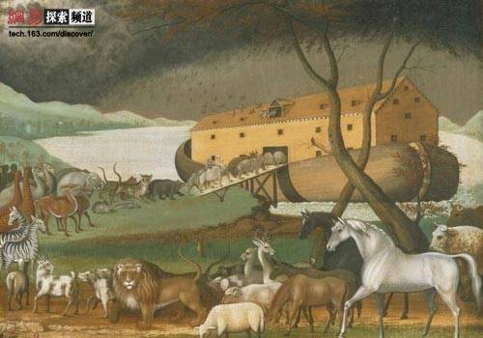

Slide 22
一、探究大洪水的原因。
二、追寻大洪水的痕迹。

Slide 23
1、了解大洪水当时的情形。
发生时：BC2485年，2月17日；
距亚当、夏娃出伊甸园1656年；
玛土撒拉：死后发生;
挪亚600岁，闪98岁。

Slide 24
1）洪水形成阶段：地下冒水，天降大雨；持续40昼夜。
2）洪水持续阶段：水势浩大，持续150天。
3）洪水消退阶段：水势消退，又持续约150天。

Slide 25
头年2月17日，洪水发生。
5个月后，7月17日方舟停在亚拉腊山上。
7个半月后，10月1日山顶都露出来了。
次年正月初一，地面上的水干了。
次年2月27日，地干了。

Slide 26
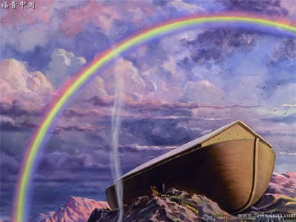

Slide 27
2、了解各民族关于大洪水的传说。
苏美人的洪水传说
希腊神话中大洪水
印度的洪水传说
巴比伦的洪水传说
印第安民族的洪水传说
中国古代的洪水传说

Slide 28
洪水传说的共同点：
1、毁灭全人类的大洪水；
2、拯救的大船/容器；
3、人类的余种。

Slide 29
3、追寻大洪水今天的痕迹。

Slide 30
8:20 挪亚为耶和华筑了一座坛，拿各类洁净的牲畜、飞鸟献在坛上为燔祭。
8:21 耶和华闻那馨香之气，就心里说：「我不再因人的缘故咒诅地（人从小时心里怀着恶念），也不再按着我才行的灭各种的活物了。
8:22 地还存留的时候，稼穑、寒暑、冬夏、昼夜就永不停息了。」

Slide 31
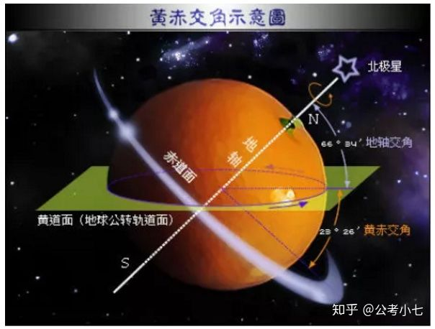

Slide 32
創造論講座：地球的年齡（賀文德 Kent Hovind ）
https://www.youtube.com/watch?v=HMTh34ZwNc0&t=58s
恐龍與聖經 - 羅恩．奈勒博士 Dr Ron Neller (粵語版)
https://www.youtube.com/watch?v=f1lsgCU5jd4

Slide 33
一、探究大洪水的原因。
二、追寻大洪水的痕迹。
三、领受大洪水的教训。

Slide 34
1、作一个进入基督救恩方舟的人。
彼得后书2
4 就是天使犯了罪，上帝也没有宽容，曾把他们丢在地狱，交在黑暗坑中，等候审判。
5 上帝也没有宽容上古的世代，曾叫洪水临到那不敬虔的世代，却保护了传义道的挪亚一家八口。

Slide 35
1、作一个进入基督救恩方舟的人。
2、作一个在基督里持守敬畏的人。

Slide 36
彼得后书3
3 第一要紧的，该知道在末世必有好讥诮的人随从自己的私欲出来讥诮说：
4 “主要降临的应许在哪里呢？因为从列祖睡了以来，万物与起初创造的时候仍是一样。”
5 他们故意忘记，从太古，凭上帝的命有了天，并从水而出、藉水而成的地。
6 故此，当时的世界被水淹没就消灭了。
7 但现在的天地还是凭着那命存留，直留到不敬虔之人受审判遭沉沦的日子，用火焚烧。

Slide 37
1、作一个进入基督救恩方舟的人。
2、作一个在基督里持守敬畏的人。
3、作一个在基督里生命有预备的人。

Slide 38
彼得后书3
11 这一切既然都要如此销化，你们为人该当怎样圣洁，怎样敬虔，
12 切切仰望上帝的日子来到。在那日，天被火烧就销化了，有形质的都要被烈火熔化。
13 但我们照他的应许，盼望新天新地，有义居在其中。
14 亲爱的弟兄啊，你们既盼望这些事，就当殷勤，使自己没有玷污，无可指摘，安然见主；

Slide 39
结语：马太福音
24:38 当洪水以前的日子，人照常吃喝嫁娶，直到挪亚进方舟的那日；
24:39 不知不觉洪水来了，把他们全都冲去。人子降临也要这样。
24:40 那时，两个人在田里，取去一个，撇下一个。
24:41 两个女人推磨，取去一个，撇下一个。
24:42 所以，你们要警醒，因为不知道你们的主是哪一天来到。

